Slide 1
Impactos da Reforma Tributária na Saúde Veterinária

Slide 2
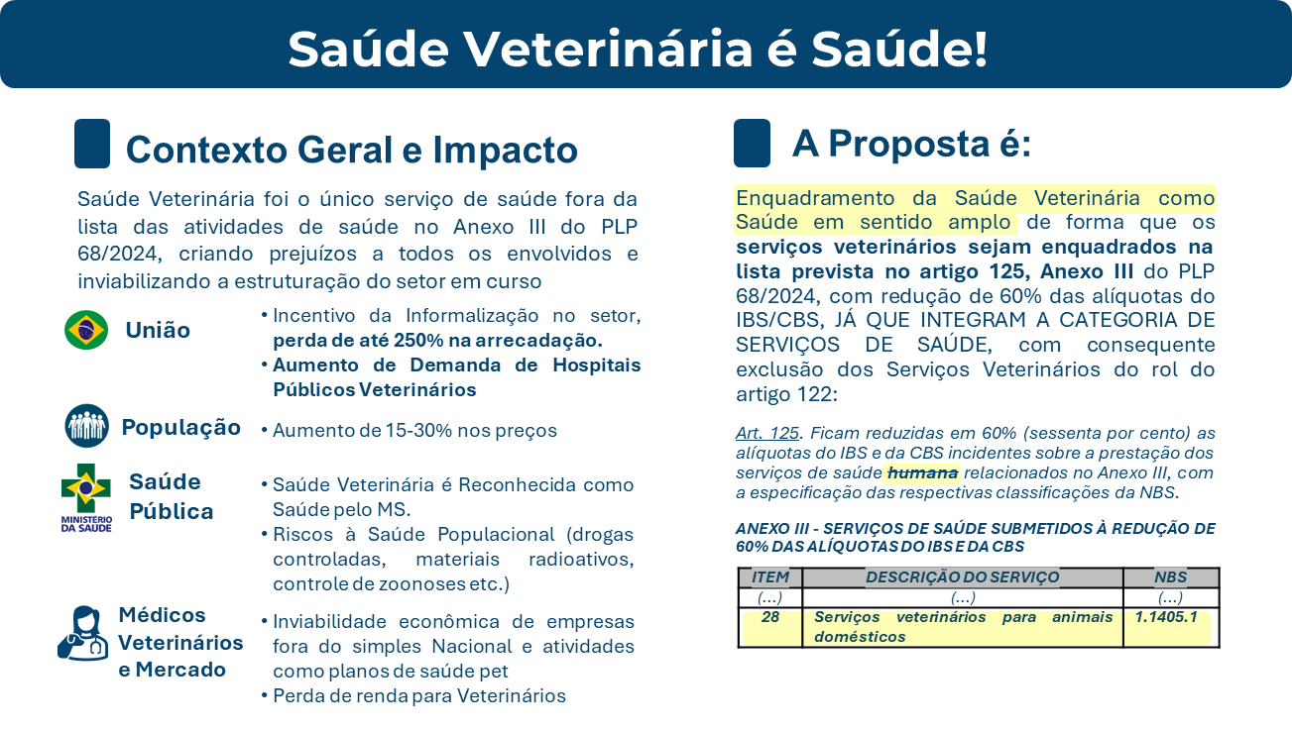
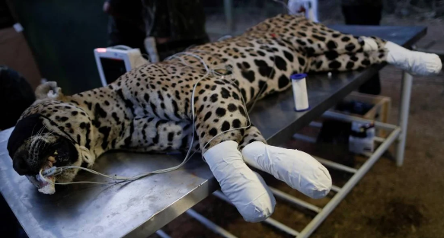



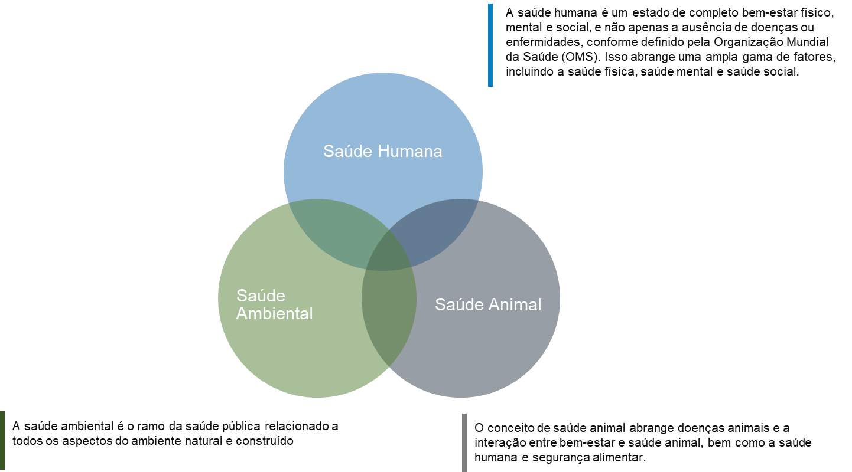

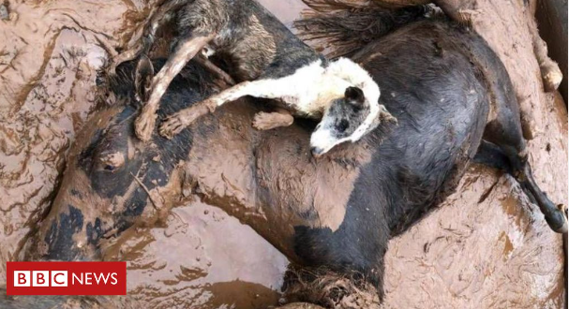

Saúde Única (Saúde Humana, Animal e Ambiental)
Prevenção integrada. A saúde do meio ambiente, humana e animal estão interconectadas
Doenças Zoonóticas!

Slide 3
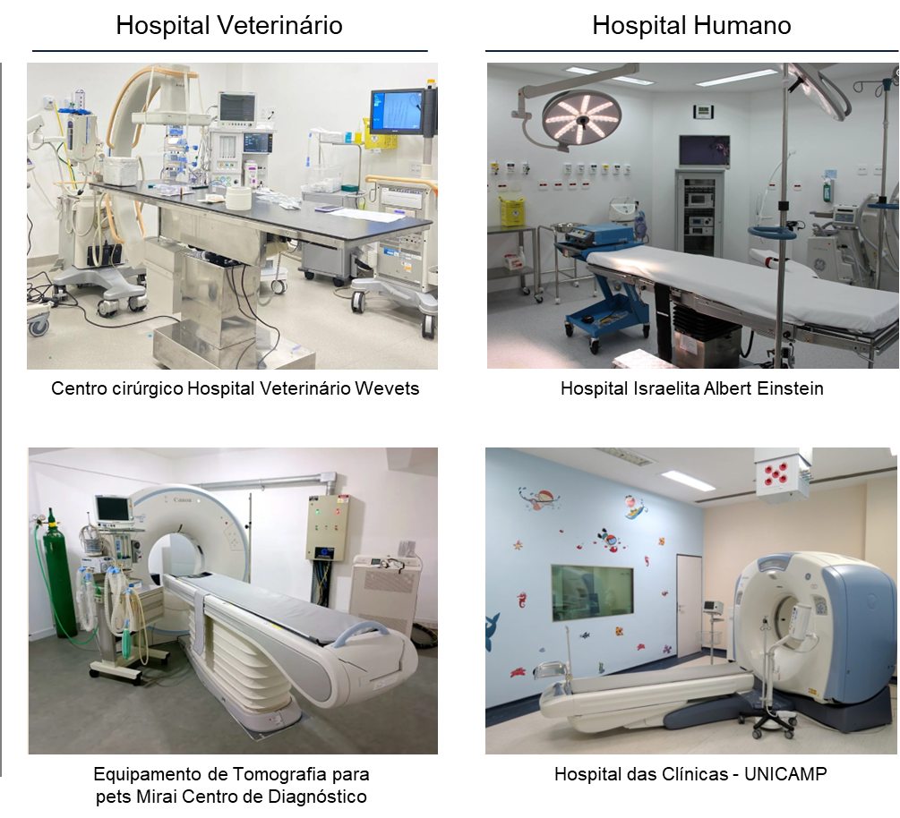
O Pleito: Saúde Veterinária é Saúde!
Materiais Radioativos
Amostras biológicas e agentes patógenos
Drogas Controladas
Fiscalização pelas secretárias de Saúde e Conselhos de Classe
Comparações Hospital Veterinário e Humanos:
Licença, Alvarás e Orientações Regulatórias

Slide 4
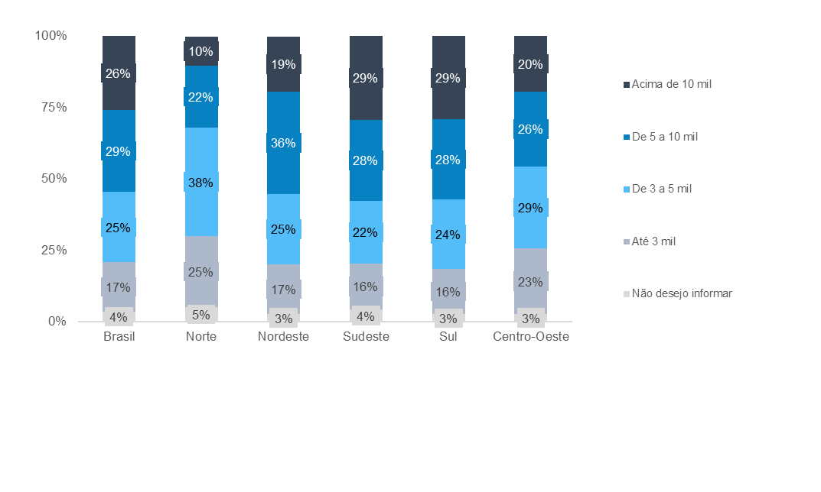
A realidade do Médico Veterinário
~50% dos médicos-veterinários tem renda mensal inferior a R$5mil, e a média nacional de R$ 4mil. Com R$/h inferior a motoristas de aplicativo
Renda mensal média na área de veterinária⁽²⁾
60%
Já pensou em abandonar a profissão
89%
Se sentem completamente esquecidos pelo poder público
Já se considerou ou ainda se considera subempregado
52%
Isonomia legal
Segurança Jurídica
Investimentos
(+ Produtividade)
Aumento da Remuneração Médica
+
=
Fonte: Censo Demográfico Médico-Veterinário

Slide 5
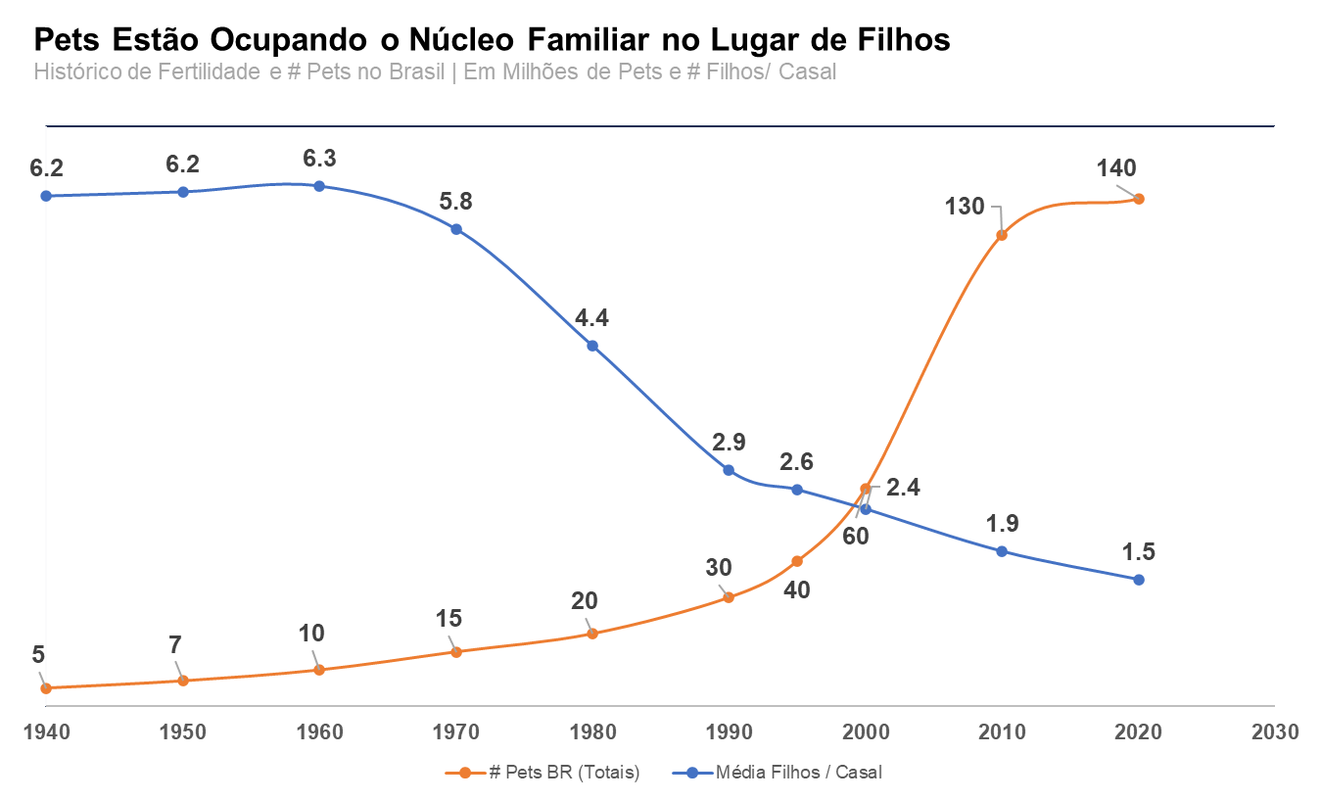
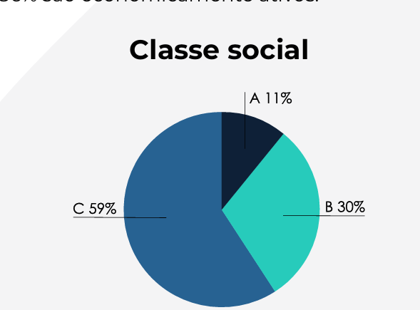
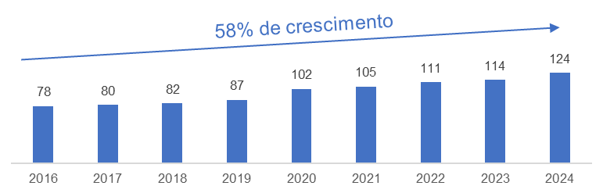
Impacto na População
53%
Dos Domicílios tem pet
83%
Dos tutores consideram seus pets como filho ou membro da família. Somente 17% enxergam seus pets como “animais de companhia”
Pressão Pública
Poder público mais gasta do que arrecada
Fonte: IPEA, SIDAN
Fontes: SIDAN; Atendimento Humanizado no Mercado Pet e Satisfação do Consumidor

Slide 6

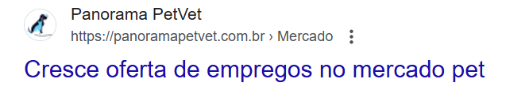

Impacto Fiscal | Impacto para a União | O Impacto é Zero!!!
Estimativa de Arrecadação de Tributos Assumindo Enquadramento de Atividades Médico-Veterinárias como Atividade de Saúde
Número de Estabelecimentos Médico-Veterinários⁽¹⁾
Manutenção da tendência de investimento e formalização é necessário para uma transição suave até a entrada do split de pagamento
Entrada operacional do Split de Pagamento
Estalecimentos | 2017 | 2022
Hospitais | 549 | 1,252
Clínicas | 19,611 | 34,831
Consultórios | 18,068 | 11,469
Ambulatórios | 152 | 175
+128%
+78%
-37%
+15%
Continuidade de investimentos e formalização tem o potencial de aumentar a arrecadação em 10x
Diminuição do volume de empresas informais
Aumento de empresas maiores e formalizadas, maior investimento e produtividade
Início dos investimentos no setor
(Reforma Trabalhista)
Balanço de Arrecadação
Fonte: Receita Federal

Slide 7
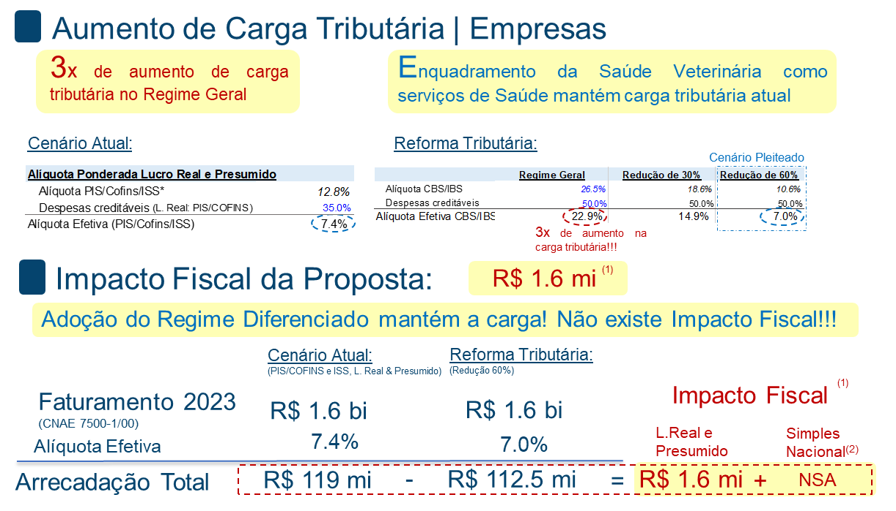
Impacto Fiscal para as Empresas
Hospitais Públicos Veterinários no Brasil⁽¹⁾
58% de crescimento
“O Poder público já gasta mais do que arrecada com serviços veterinários!”
A grande maioria dos fornecedores são de medicamentos e insumos humanos, beneficiados pela alíquota reduzida reduzindo os créditos
Setor trabalhou para formular estudos completos de Impacto a todos os entes e, principalmente, impacto fiscal e que foram entregues para a SERT/MF etc.
Fonte: Receita Federal

Slide 8
Fonte: Receita Federal

